Slide 1
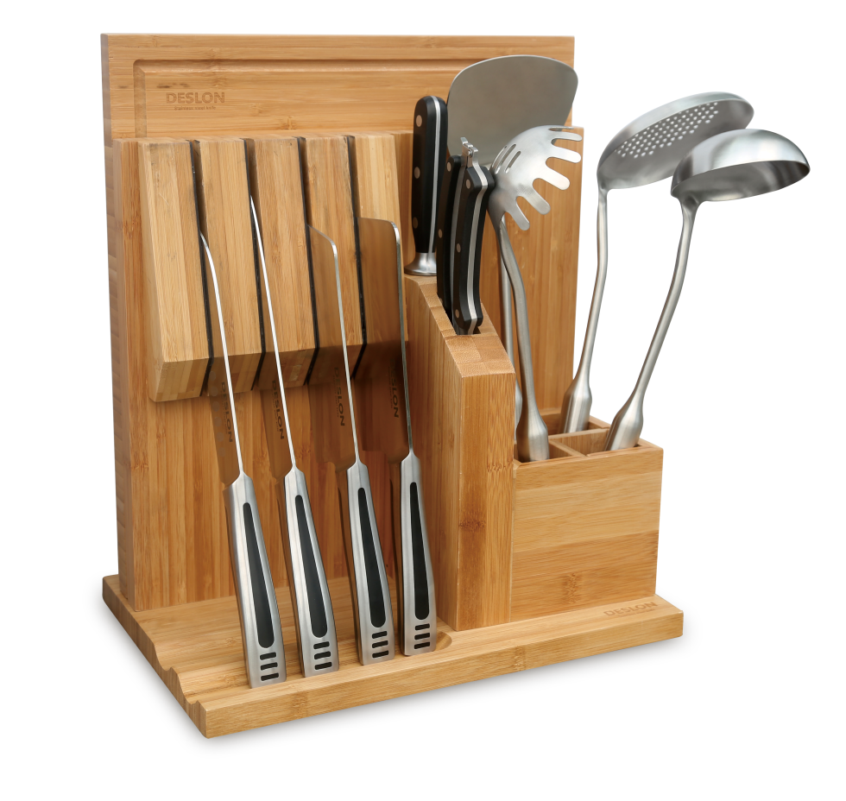





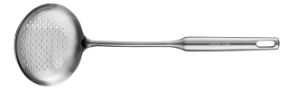




｜德世朗企业—刀具系列｜勃兰登堡系列
BL-TZ005-12A
勃兰登堡家族十二件套刀
刀身材质：1.4116钼钒钢
产品配置：砍骨刀、切菜刀、三德刀、万用刀、万能剪、
磨刀棒、铲子、汤勺、漏勺、面勺、高强度碳
化竹抑菌刀座、高强度碳化竹抑菌切菜板
---------------------------------------------------------
零 售 价：2880.00元
批 发 价：570.00元
砍骨刀 切菜刀 三德刀 万用刀 铲子 漏勺
万能剪 磨刀棒 汤勺 面勺

